Slide 1
大中票券債券市場展望雙週報
2025/02/03
Peter Tsai

Slide 2
市場回顧
最近二週，美債10y利率偏下跌。主因通膨數據低於預期，而川普關稅政策尚未實施，加上美科技股大跌，美債利率走低。FED也如預期在一月暫停降息。上週五美債10y利率收在4.5387%。台債市場受到美債利率走低影響，以及公債標售結果佳，債市氣氛不偏空。由於第一季債券供給偏少，預料市場買氣不墜。截至封關前，10y利率收在1.60%，5y收在1.537%。

Slide 3
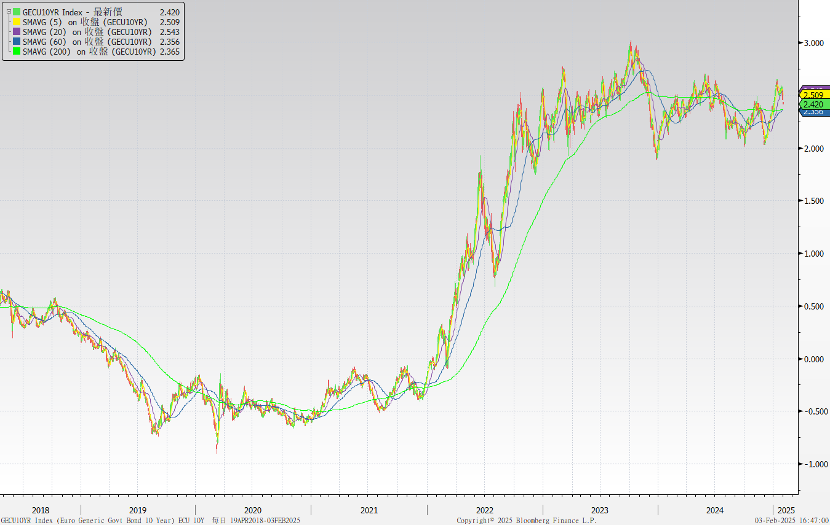
歐債十年期利率走勢圖

Slide 4
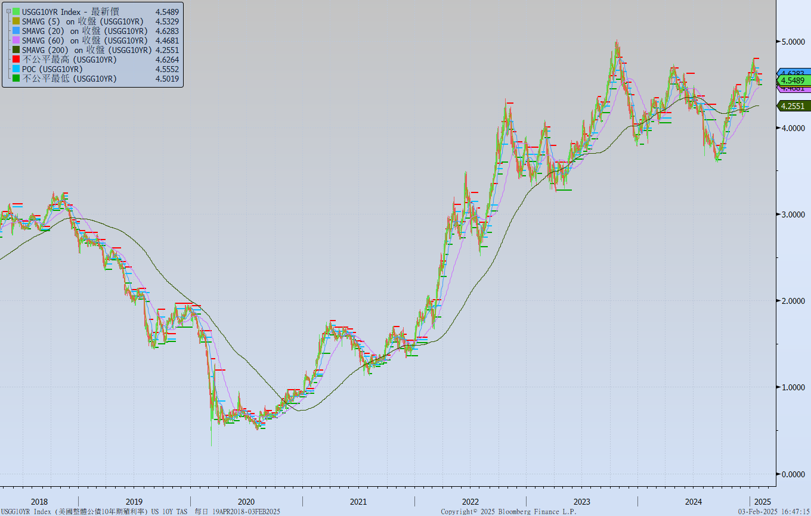
美債十年期利率走勢圖

Slide 5
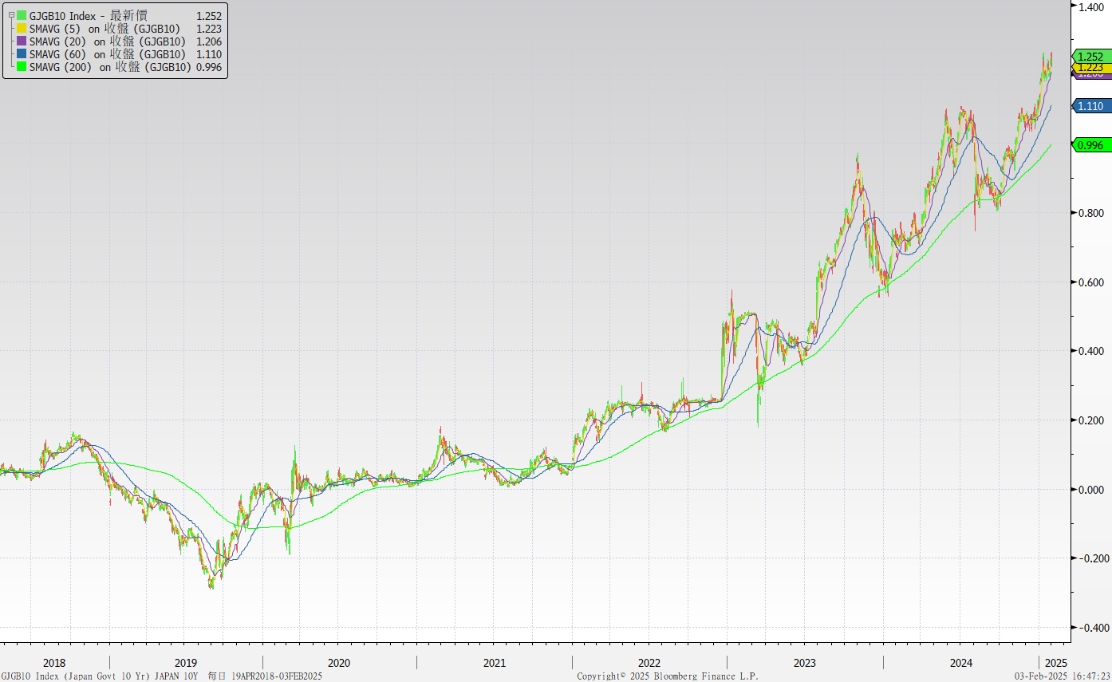
日債十年期利率走勢圖

Slide 6
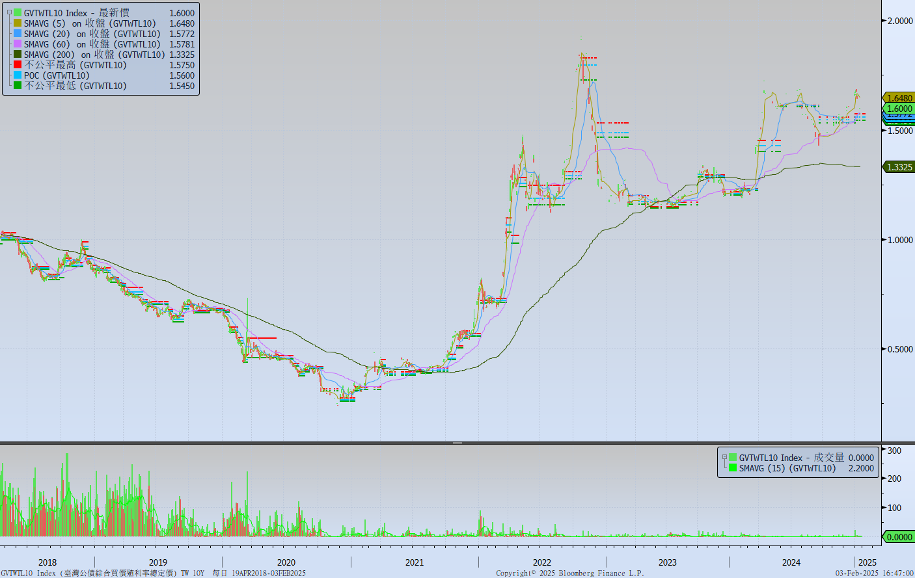
台債十年期利率走勢圖

Slide 7
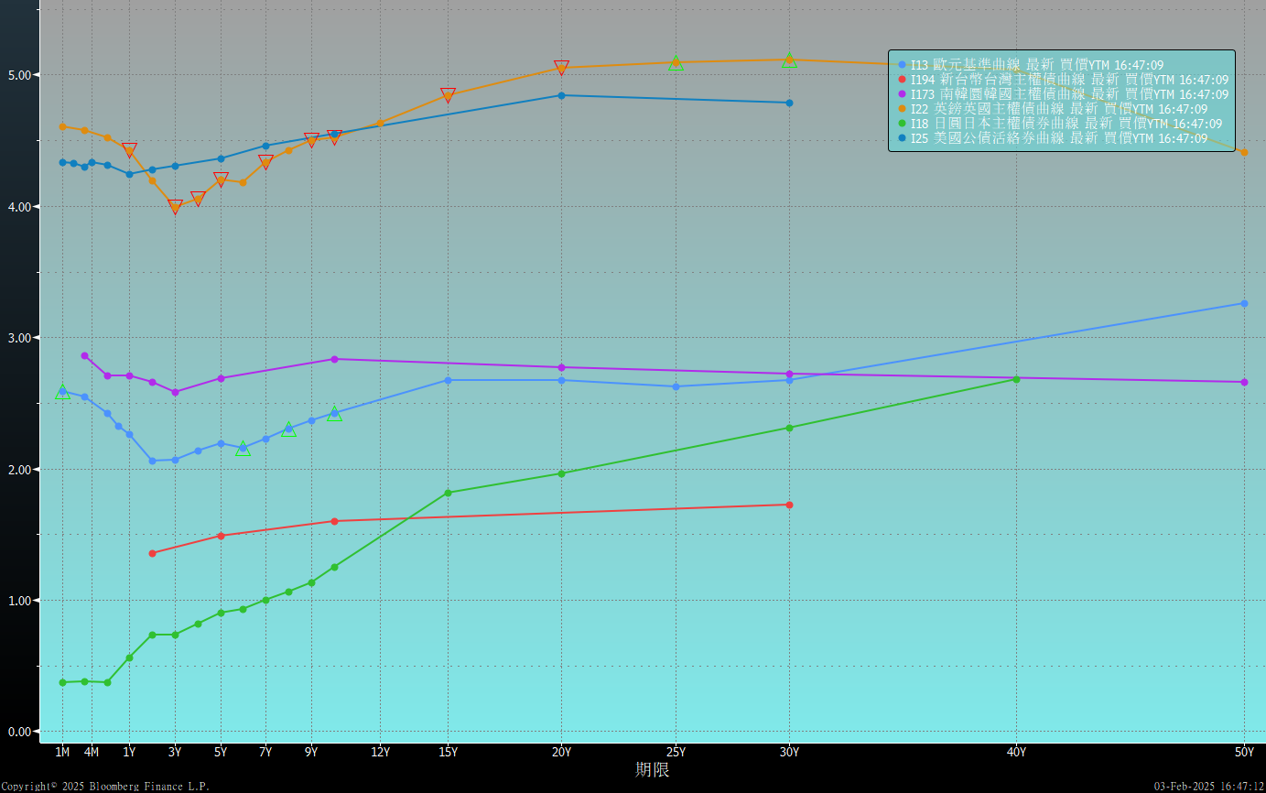
主要國家殖利率曲線

Slide 8
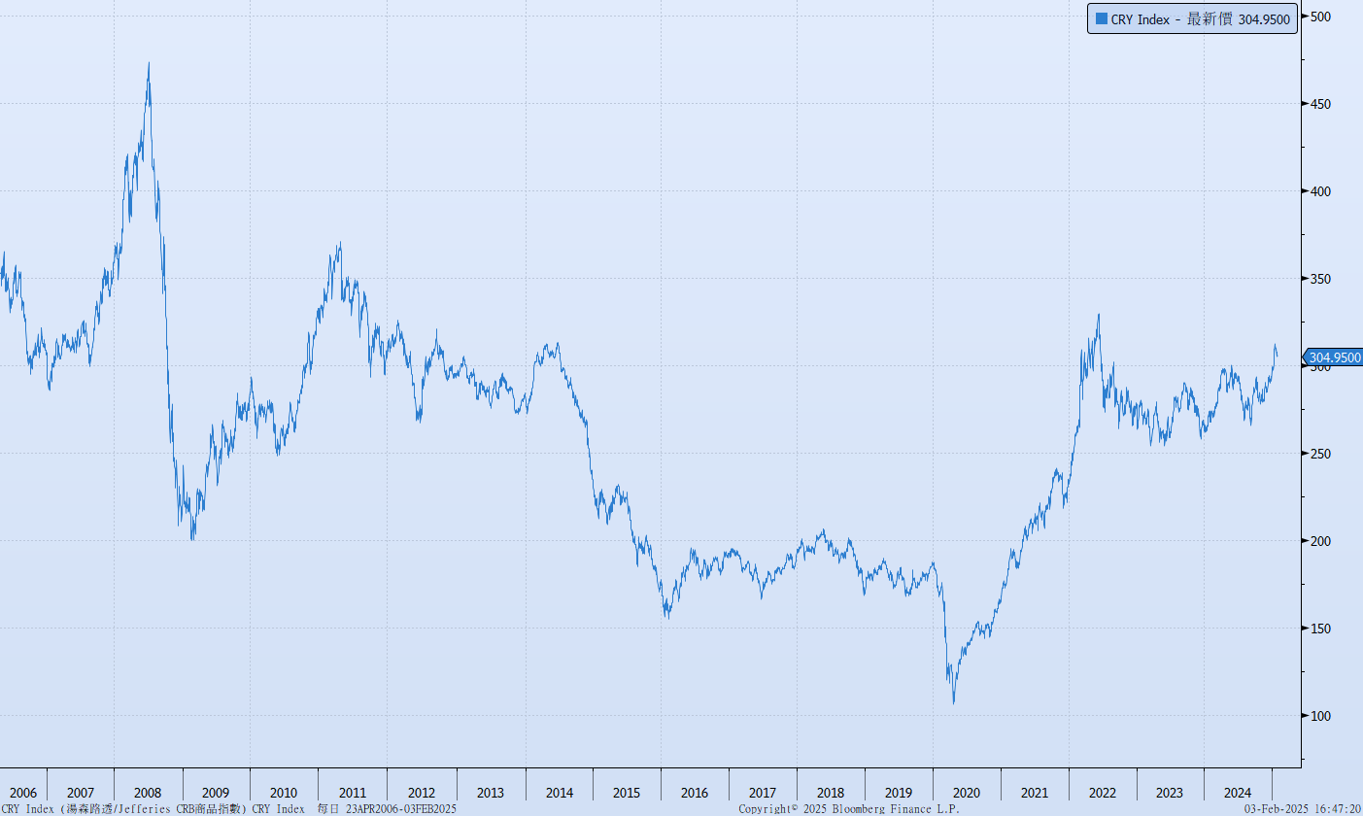
原物料指數

Slide 9
美國GDP成長率

Slide 10
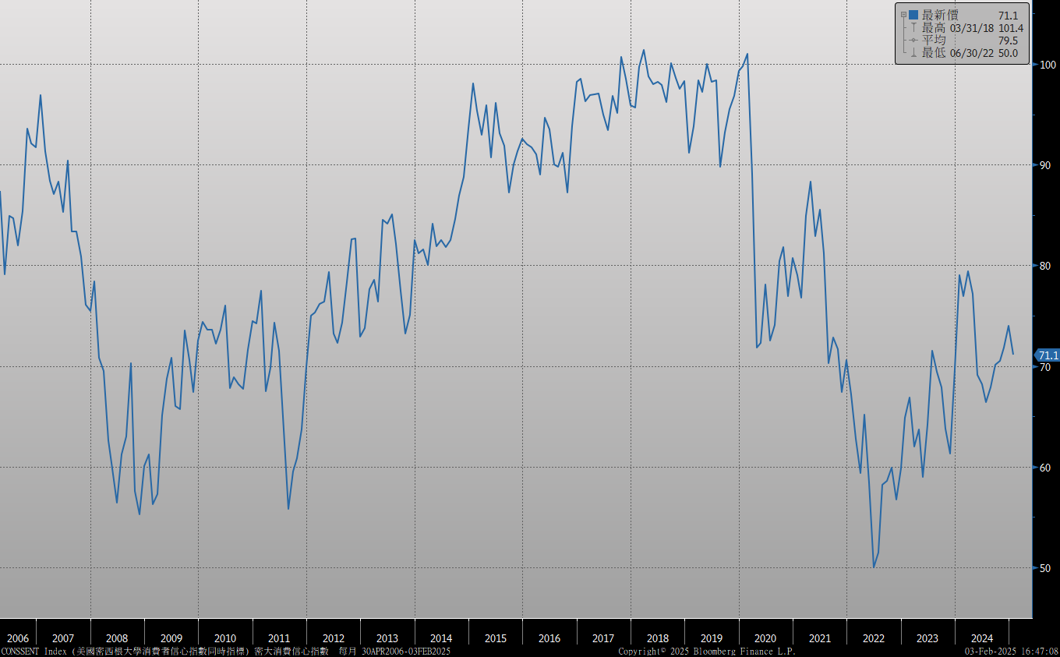
密大消費信心

Slide 11
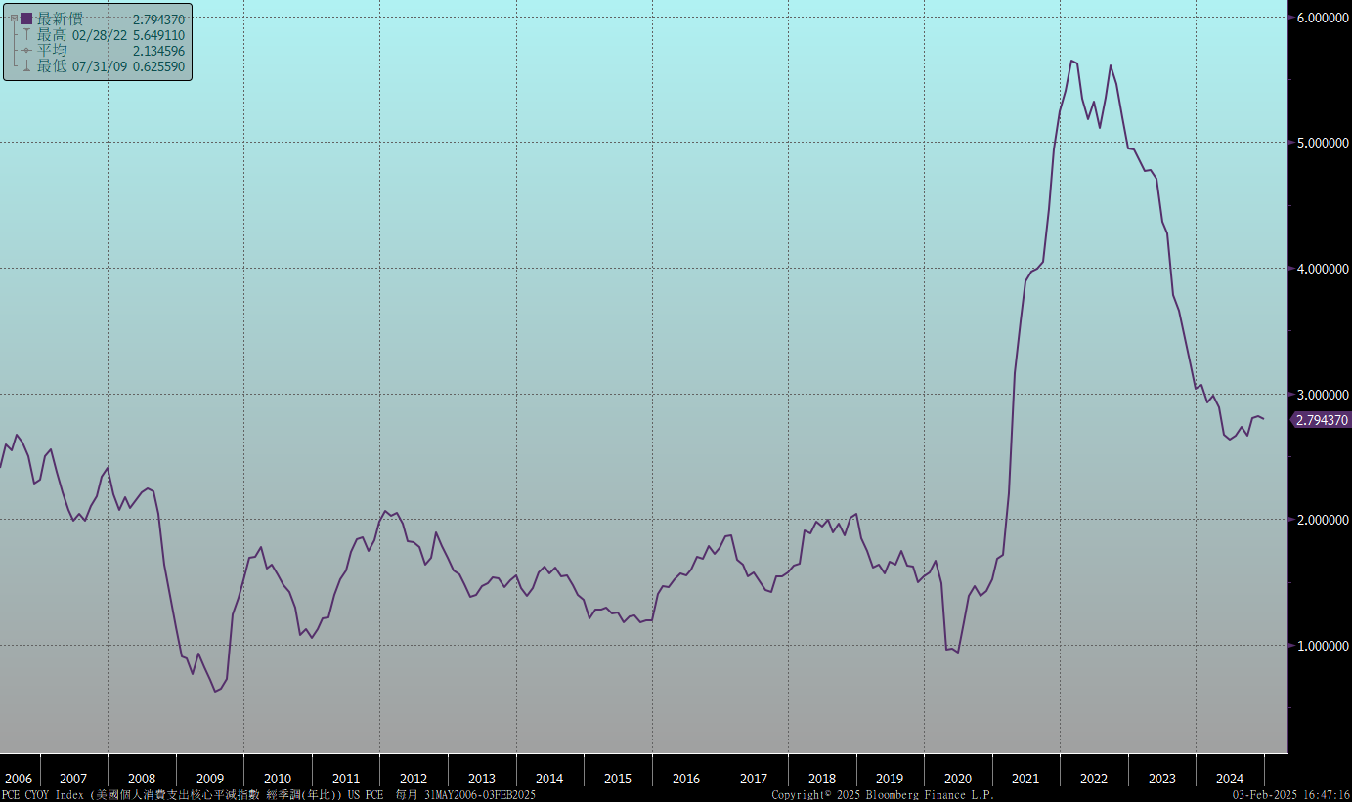
美國個人消費支出核心平減指數 經季調(年比)

Slide 12
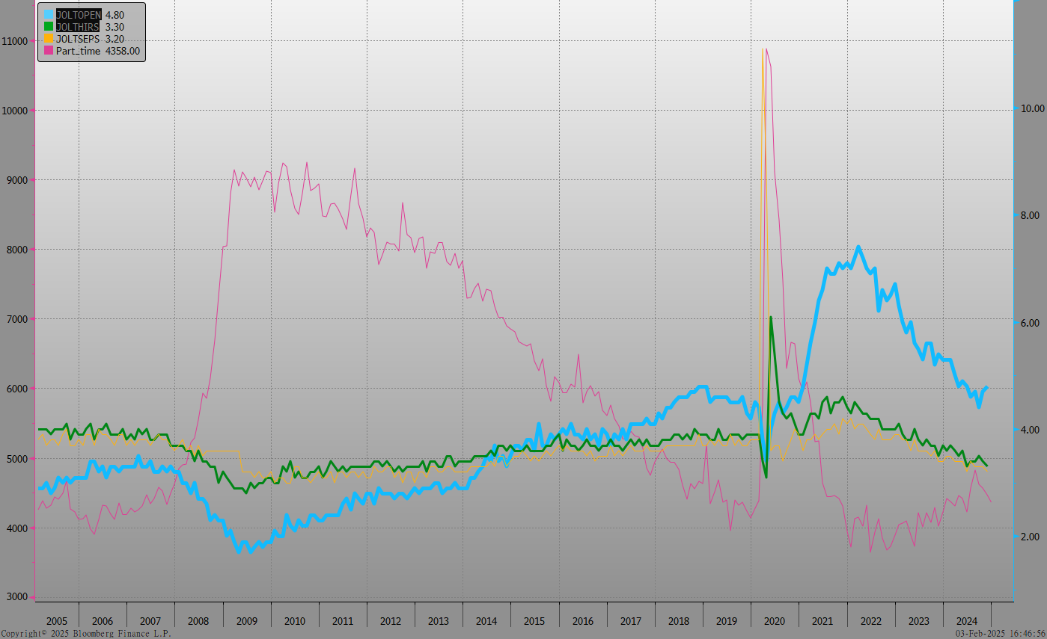
美國就業情況

Slide 13
美國非農就業人數

Slide 14
美國新屋及成屋銷售

Slide 15
ISM指數

Slide 16
SOFR OIS

Slide 17
經濟數據預報

Slide 18
市場展望
從利率走勢看，美債10y利率月線向下與季線向上，顯示將呈現盤整格局。市場等候川普在2月加徵關稅的影響。
經濟數據方面，即將公布歐元區12月PPI數據。美國1月非農就業報告、1月ISM製造業指數。台灣1月CPI數據。目前美公債10Y利率已從高點下修，雖然上半年FED降息機率較低，但市場亦缺乏上漲因素，預估在新一輪通膨數據公布前，利率偏向整理。台債市場，成交量仍少，在籌碼偏少的情況下，利率走勢盤跌機會大。5年期IRS利率目前亦從高檔下修，但再跌空間應有限。債券操作上，仍應考量台債養券成本，初級市場擇優布局。

